Slide 1
Medical Record
Notes:
Như vậy tôi đã trình bày xong những vấn đề của việc sử dụng bảo hiểm hiện tại và đưa ra giải pháp xử lí!
Để tiếp tục tôi xin trình bày về việc quản lý Hợp đồng trong hệ thống!

Slide 2
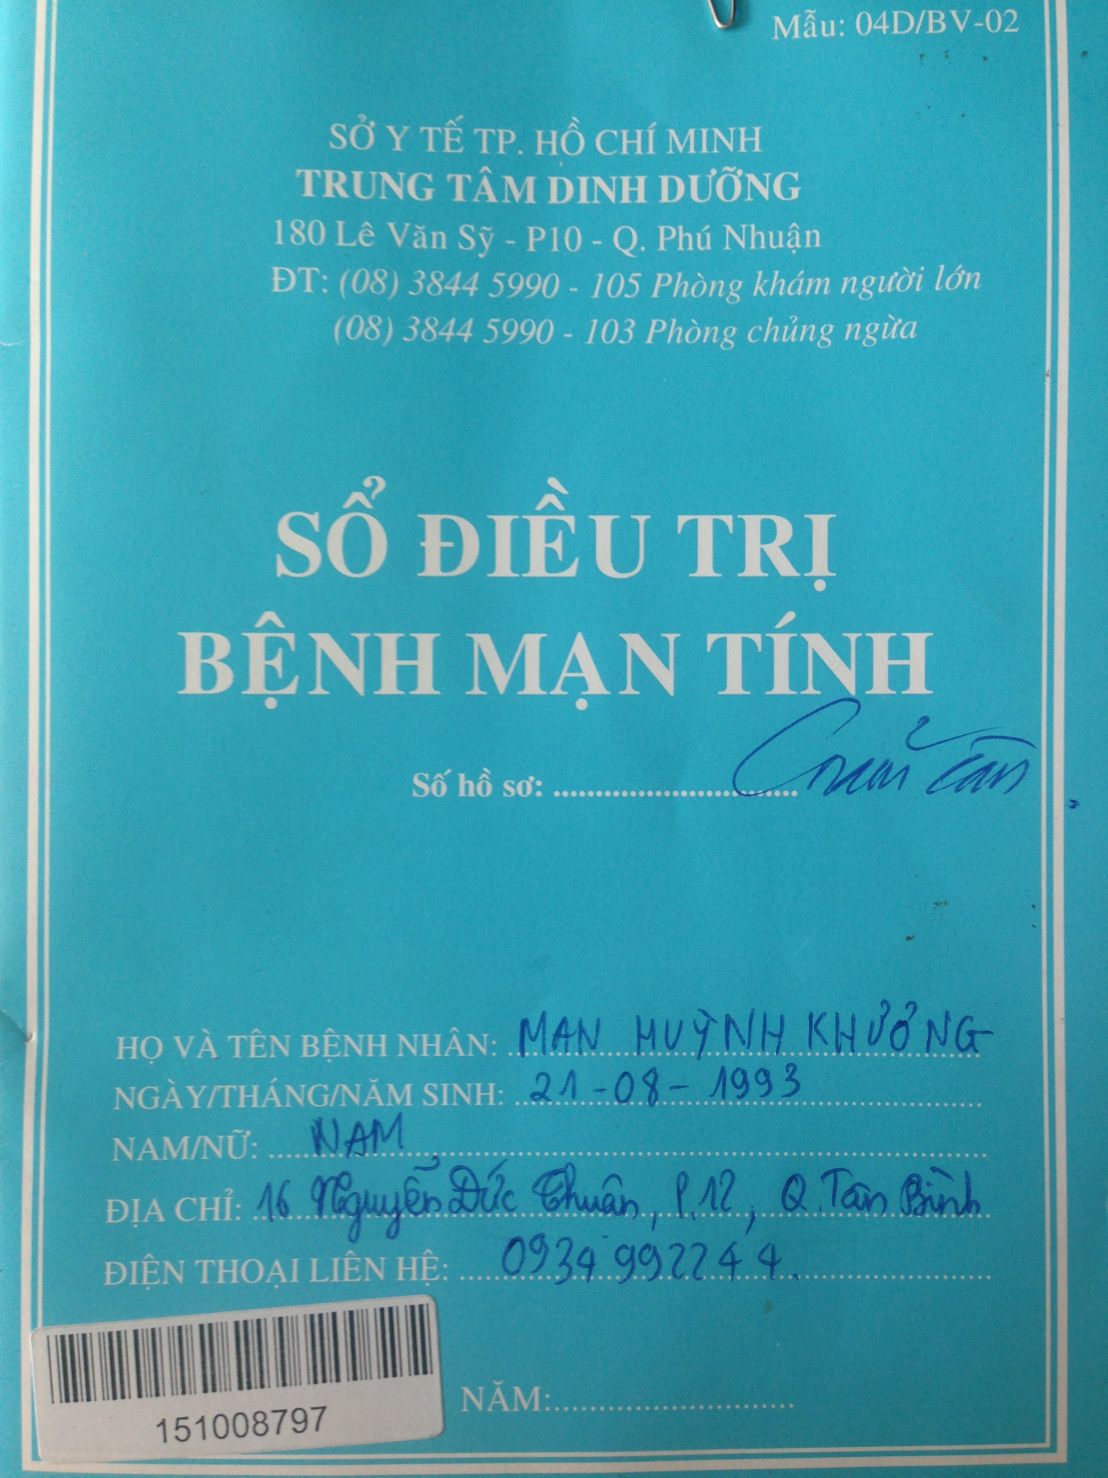
Medical Record
MedicalRecord
StartTime
EndTime
Status
Notes:
Dựa trên nền tảng của luật pháp Việt Nam hiện tại, chúng tôi quản lý thông tin hợp đồng trên thực thể Contract với các thông tin giống như trong văn bản luật quy định.

Slide 3
Medical Record
MedicalRecord
StartTime
EndTime
Status
1
1
1
1
1..*
0..1
Patient
Illness
Appointment
Barcode
Name
Description
AppointmentDate
Status
Notes:
Dựa trên nền tảng của luật pháp Việt Nam hiện tại, chúng tôi quản lý thông tin hợp đồng trên thực thể Contract với các thông tin giống như trong văn bản luật quy định.

Slide 4
Medical Record
Awaiting to exam
(Chờ khám)
New medical record for registering first time

Slide 5
Medical Record
Awaiting to exam
(Chờ khám)
New medical record for registering first time
On Treating
(Đang chữa trị)
Medical record for patient that on treating progress

Slide 6
Medical Record
Awaiting to exam
(Chờ khám)
New medical record for registering first time
On Treating
(Đang chữa trị)
Medical record for patient that on treating progress
No illness
(Không có bệnh)
Patient is identified that no illness

Slide 7
Medical Record
Awaiting to exam
(Chờ khám)
New medical record for registering first time
On Treating
(Đang chữa trị)
Medical record for patient that on treating progress
No illness
(Không có bệnh)
Patient is identified that no illness
Finished
(Hết bệnh)
Patient is fine with illness.

Slide 8
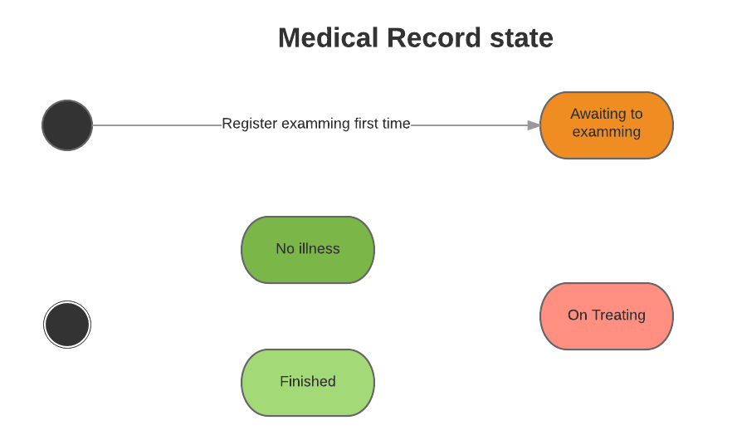
Medical Record

Slide 9
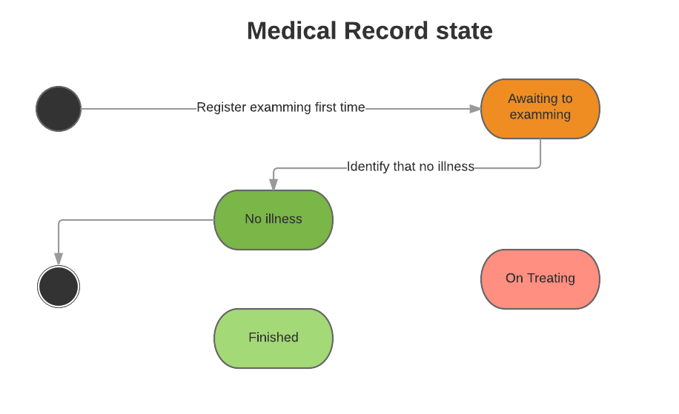
Medical Record

Slide 10
Medical Record
Notes:
Case có bệnh

Slide 11
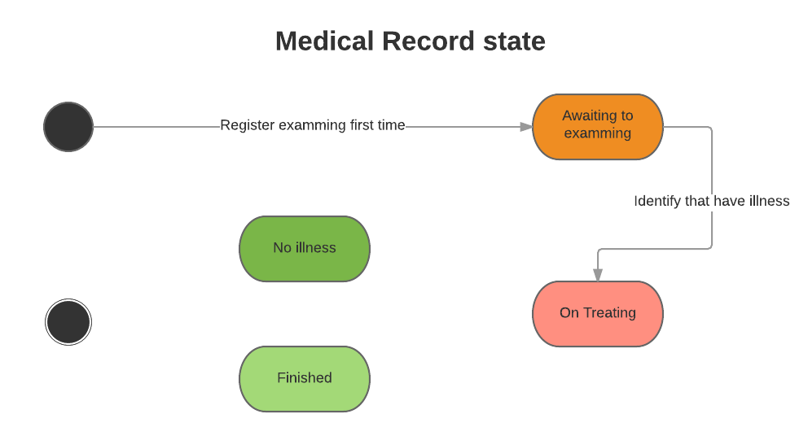
Medical Record

Slide 12
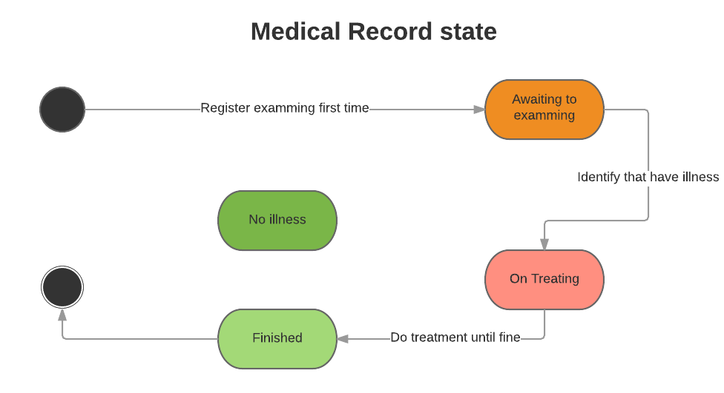
Medical Record

Slide 13
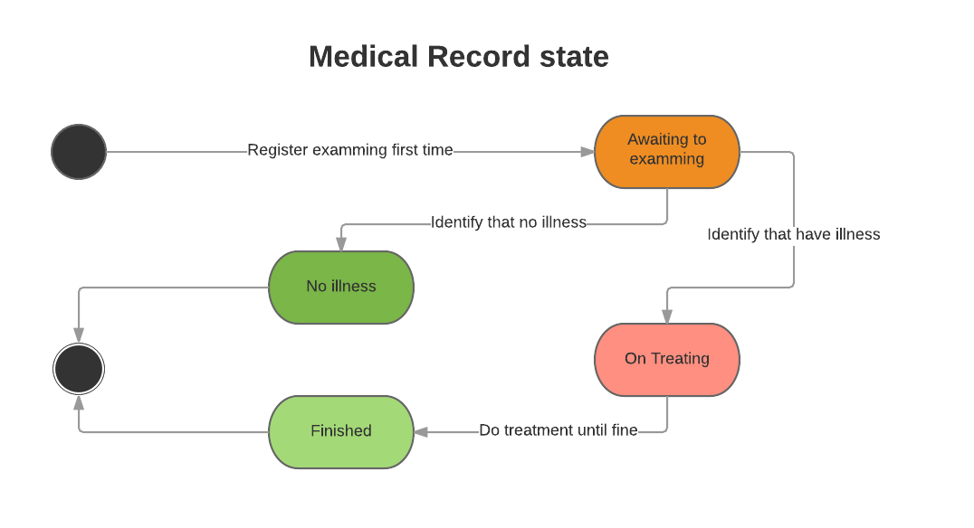
Medical Record

Slide 14
Appointment
Notes:
Như vậy tôi đã trình bày xong những vấn đề của việc sử dụng bảo hiểm hiện tại và đưa ra giải pháp xử lí!
Để tiếp tục tôi xin trình bày về việc quản lý Hợp đồng trong hệ thống!

Slide 15
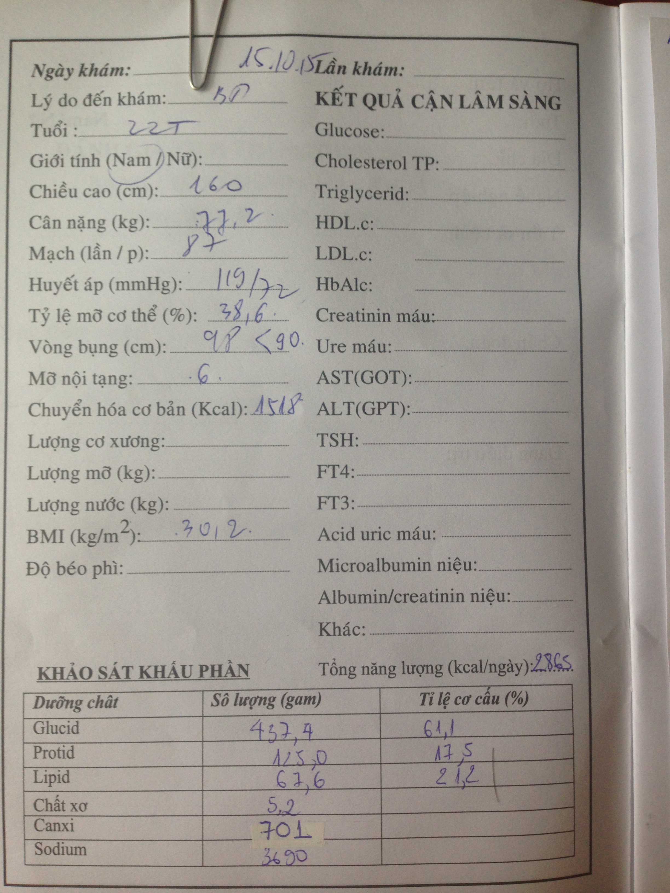
Appointment
Appointment
AppointmentDate
Status

Slide 16
Appointment
Appointment
AppointmentDate
Status
1
1
1
0..1
0..1
0..1
PreventionCheck
FoodIngredient
Treatment
Height
Weight
Bloodpressure
…
VitaminB
VitaminC
…
Advice
FromDate
ToDate

Slide 17
Appointment
Entry
(Lịch hẹn)
Doctor set up an entry appointment for examming
17

Slide 18
Appointment
Entry
(Lịch hẹn)
Doctor set up an entry appointment for examming
Awaiting to exam
(Chờ khám)
Patient goes to clinic, register service
18

Slide 19
Appointment
Entry
(Lịch hẹn)
Doctor set up an entry appointment for examming
Awaiting to exam
(Chờ khám)
Patient goes to clinic, register service
Finished
(Khám xong)
Doctor maked prescription done.
19

Slide 20
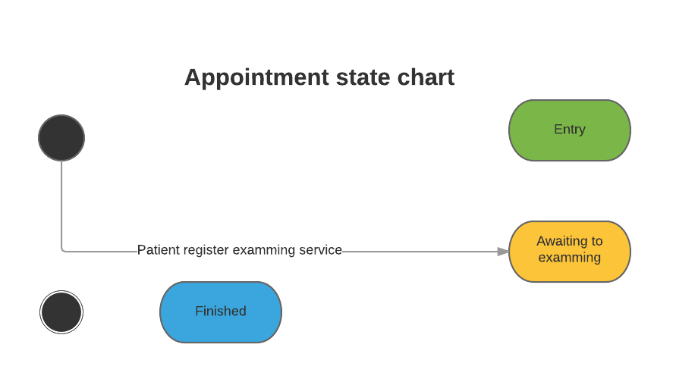
Appointment

Slide 21
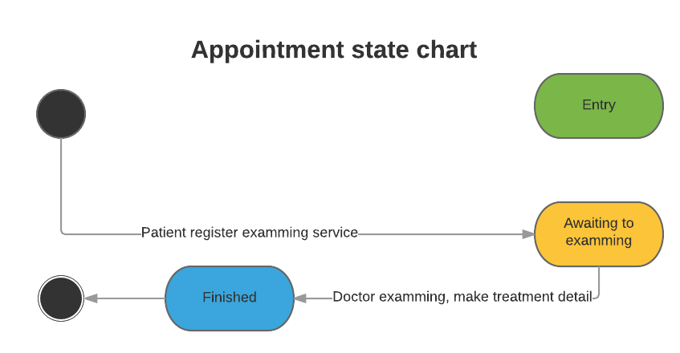
Appointment

Slide 22
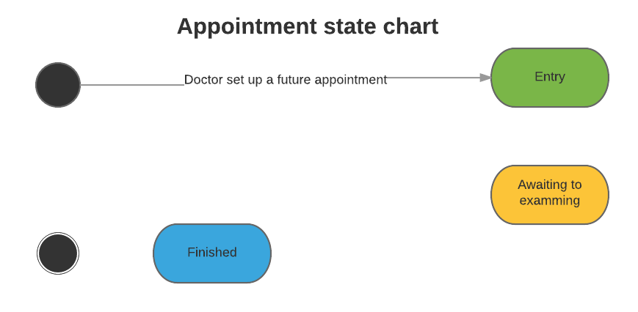
Appointment

Slide 23
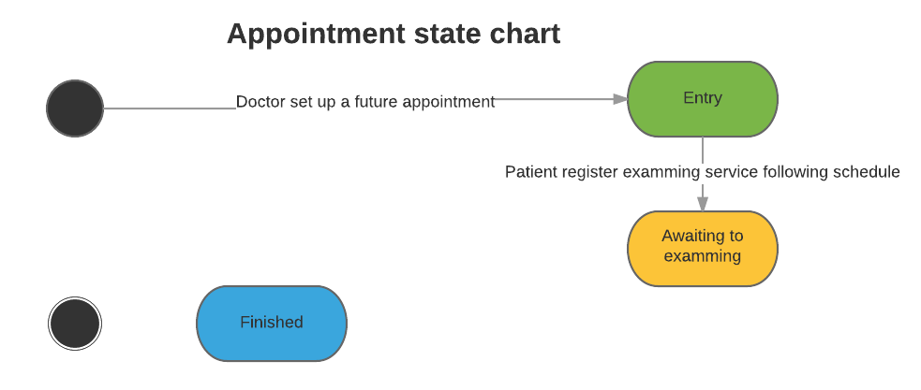
Appointment

Slide 24
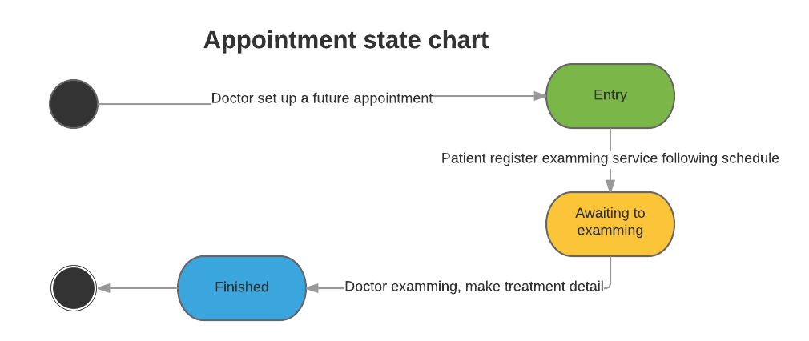
Appointment

Slide 25
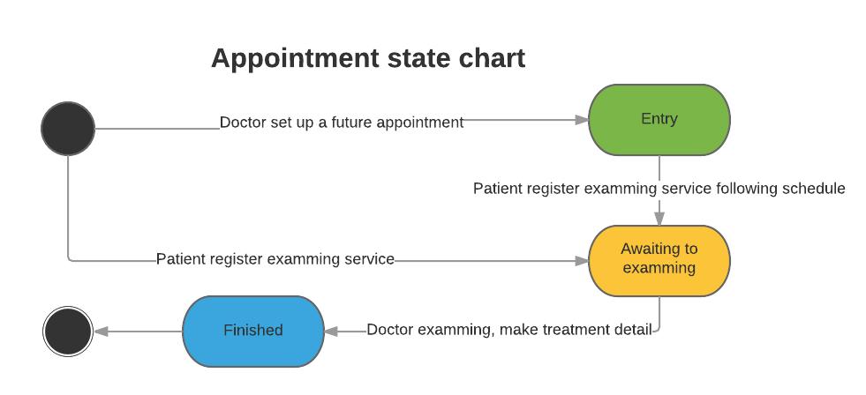
Appointment

Slide 26
Regimen
Notes:
Như vậy tôi đã trình bày xong những vấn đề của việc sử dụng bảo hiểm hiện tại và đưa ra giải pháp xử lí!
Để tiếp tục tôi xin trình bày về việc quản lý Hợp đồng trong hệ thống!

Slide 27
Regimen
Illness
Name
Description
1
0..1
Regimen

Slide 28
Regimen
Illness
Name
Description
1
Phase
1..*
NumberOfDay
PhaseOrder
0..1
Regimen

Slide 29
Regimen
Food
Illness
0..*
Name
Description
Name
Description
0..*
1
Phase
Medicine
1..*
NumberOfDay
PhaseOrder
0..*
0..*
Name
Unit
0..1
Regimen
0..*
Practice
0..*
Name
1

